Slide 1
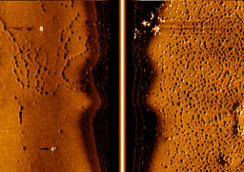
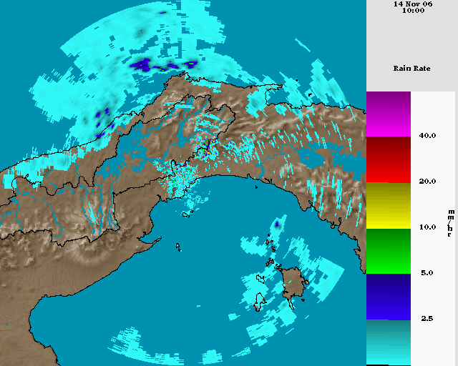
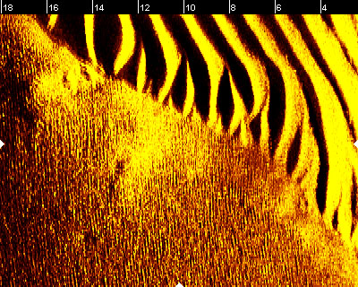
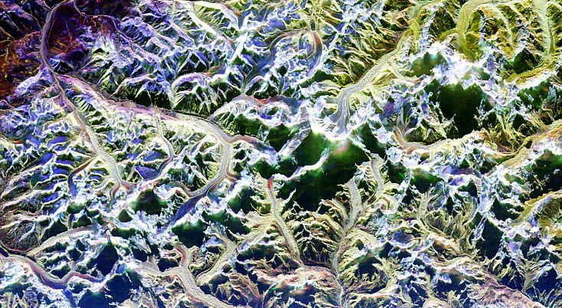
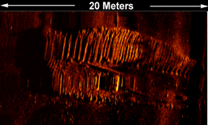
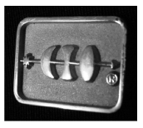
Cámara CCD / escaner
Imagen visual
Radar
Sonar
Láser
Notes:
http://www.edgetech.com/imagesmarine.html
http://www.marinesonic.com/index.html?http%3A//www.marinesonic.com/archives.html

